Slide 1


Soortenkennis Grote exotische zoogdieren
Diersoortverdieping: overige zoogdieren

Slide 2
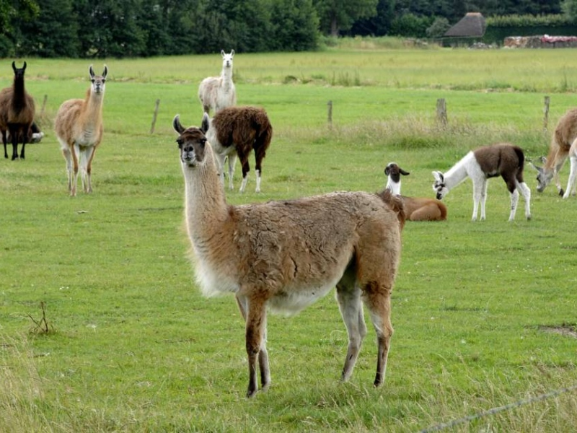
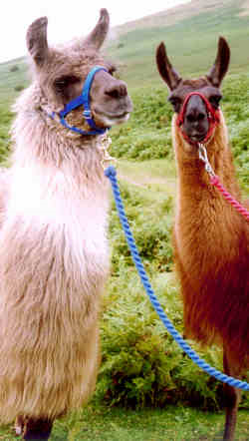
Lama
Basis-info:
http://www.licg.nl/NY/dieren/zoogdieren/lama-en-alpaca.html

Slide 3
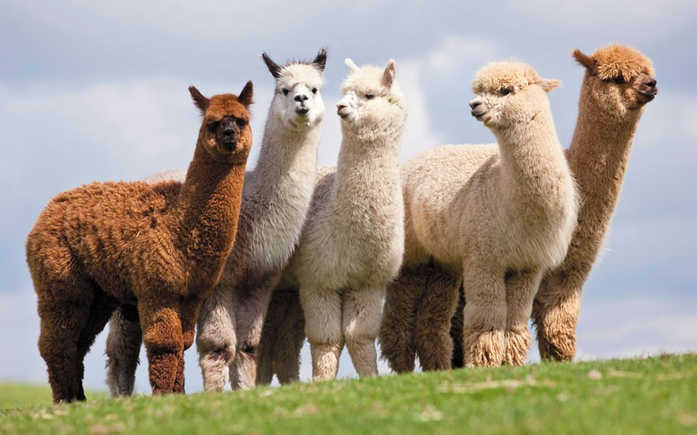
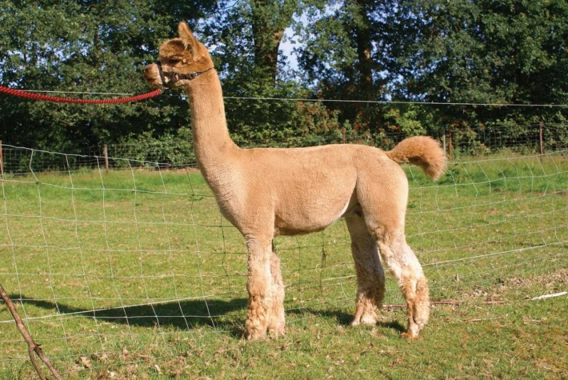
Alpaca
Basis-info:
http://www.alpacaholland.nl/info.php

Slide 4
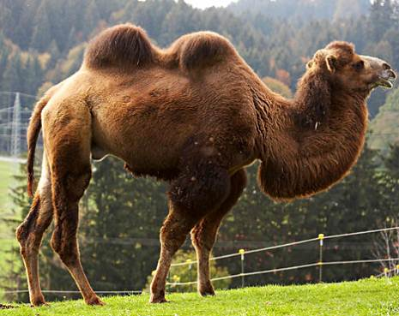
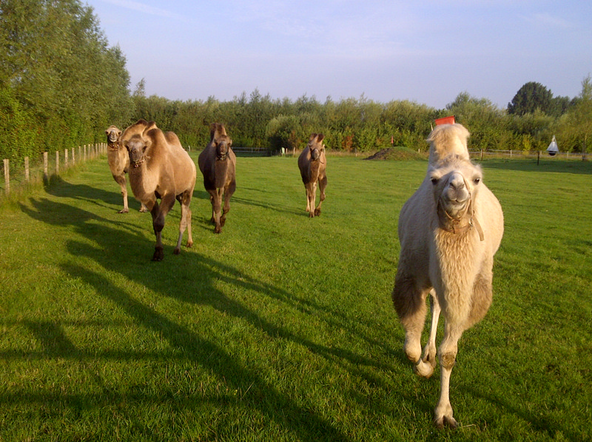
Kameel
Basis-info:
http://www.eznc.org/CMS/show.do?ctx=25145,54539

Slide 5
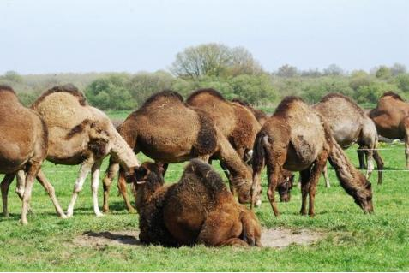
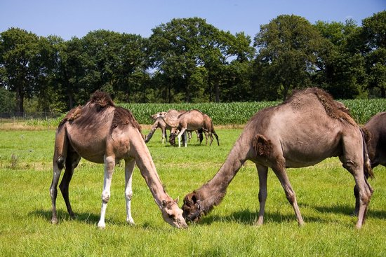
Dromedaris
Basis-info:
http://www.eznc.org/CMS/show.do?ctx=25145,54586&anav=54585

